Slide 1
希腊
光荣属于希腊
第6课
希腊罗马古典文化
罗马
伟大属于罗马

Slide 2
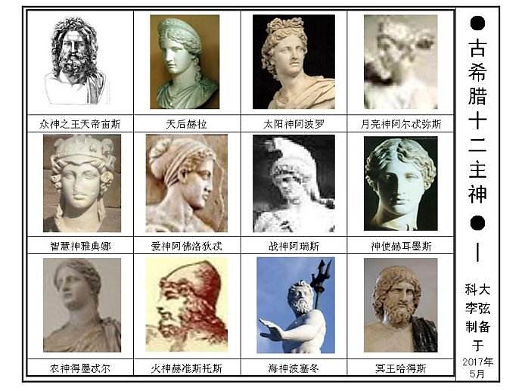
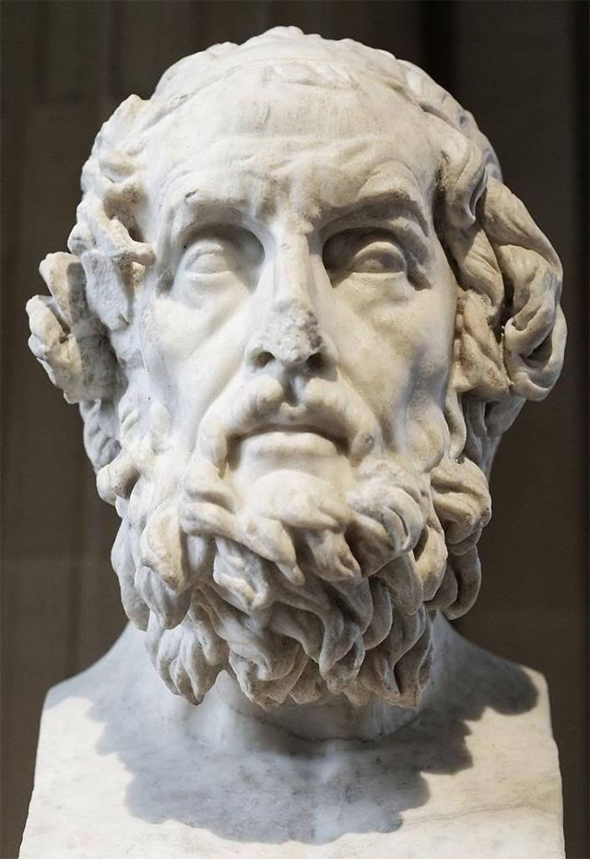
文学和雕塑
1.文学
希腊、罗马的古典文化体现在神话、文学、艺术、哲学、科学、法学、史学、体育等各个方面。
神的故事——宇宙和人类起源、神的产生及其谱系等
希腊神话
特点：“神人同形同性”
神既有人的体态美，也有人的七情六欲，参与人的活动。
英雄传说——起源于祖先崇拜，主人公为半人半神
《伊利亚特》
希腊文学的摇篮
希腊文学
《荷马史诗》
《奥德赛》
《伊利亚特》主要叙述特洛伊战争里木马计的故事，表现了古代英雄的事迹。《奥德赛》描写远征特洛伊的将领奥德修斯在回国的路上历经艰险，因得罪了海神，在海上十年漂泊的奇遇。
地位：
《荷马史诗》是宝贵的文学遗产；
了解早期希腊社会的主要文献。
盲诗人荷马
Notes:
希腊神话源于古老的爱琴文明

Slide 3
材料一： 《荷马史诗》是对于希腊英雄时代的歌颂，它热情而奔放，艺术性和文学性都极高，它充斥着美丽景象和幻想的人物。诗记录了希腊人的本能理想，一种最高的真理，是同不可捉磨的日常生活截然不同的美满世界。 ——《世界历史100集》
材料二：神祇的神性完全是人性的，神并未被抽离世俗人性，而是人性的夸张与放大，这是一种人类自我对人性的肯定，使得整个希腊文明都带有人本主义的色彩，即以人作为衡量一切的尺度和出发点。
希腊神话及希腊文学作品中对神灵、英雄的描述体现了希腊人什么样的思想特点？
①理性主义；
②人文气息浓厚。

Slide 4
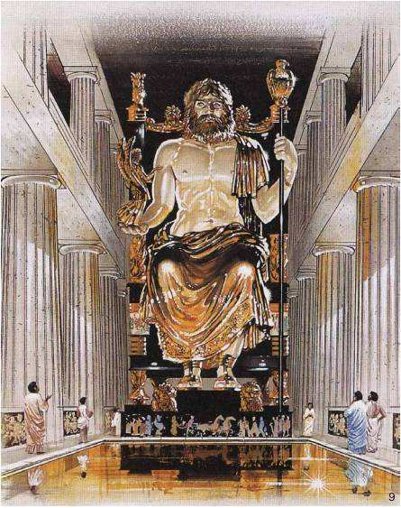
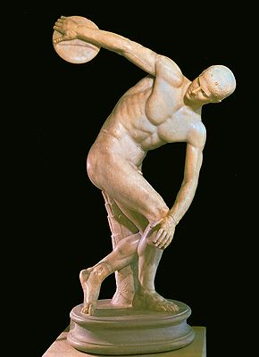
文学和雕塑
2.雕塑
宙斯（希腊语：Ζεύς，或Δίας）：是希腊神话众神之神，是奥林匹亚（Olympia）的主神，罗马神话中称朱庇特（拉丁语：Jupiter）。
古代世界七大奇迹之一
《掷铁饼者》取材于希腊现实生活中的体育竞技活动，雕塑选择的铁饼摆回到最高点、即将抛出的一刹那，有着强烈的“引而不发”的吸引力。虽然是一件静止的雕塑，但艺术家把握住了从一种状态转换到另一种状态的关键环节，达到了使观众心理上获得“运动感”的效果，成为后世艺术创作的典范，也是研究古希腊雕刻的重要资料。
宙斯是古希腊神谱系中的第三代神王，他是全能之神，能明察、洞悉世间任何事物和事情，不管是在人间还是在神山上，他都是神喻之源，他决定着神灵和人的命运。
希腊雕塑艺术中的杰作之一
掷饼者
奥林匹亚宙斯巨像模拟图
Notes:
古代世界七大奇迹：1.埃及胡夫金字塔；2.巴比伦空中花园；3.阿尔忒弥斯神庙；4.奥林匹亚宙斯巨像；5.摩索拉斯陵墓；6.罗德岛太阳神巨像；7.亚历山大灯塔。都是公元前的产物，万里长城属于中古世界奇迹之一。
无论是文学还是雕塑，都展现了人的力量、人的伟大、表达了对英雄的赞美！

Slide 5
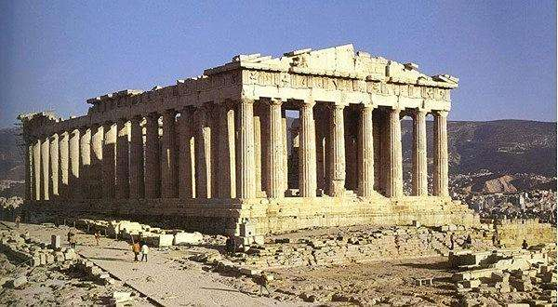
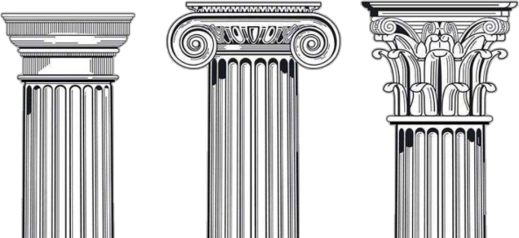
建筑艺术
1.希腊
希腊建筑艺术主要体现在神庙。神庙四周以廊柱环绕，柱身有粗有细。代表：帕特农神庙
帕特农神庙位于希腊雅典卫城最高处石灰岩的山岗上，是卫城最重要的主体建筑，又译“巴特农神庙”。
帕特农神庙呈长方形，庙内有前殿、正殿和后殿。神庙基座占地面积2300平方英尺，有半个足球场那么大，46根高34英尺的大理石柱撑起了神庙。
爱奥尼克式
多立克式
科林斯式
离子烫
大波浪
杀马特

Slide 6
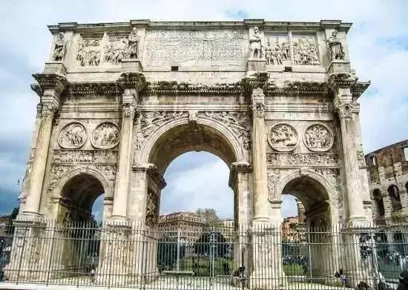
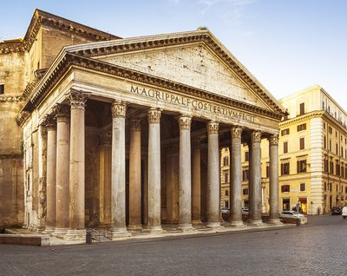
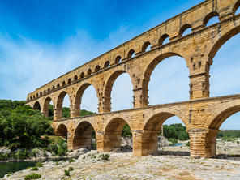
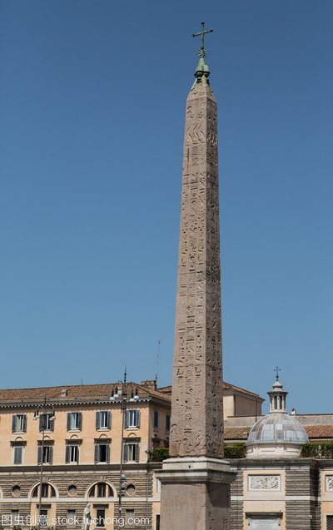
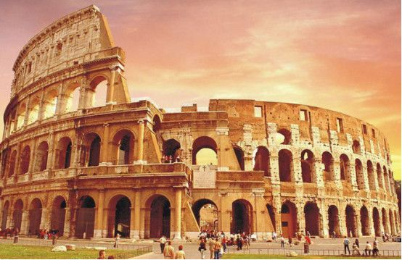
建筑艺术
2.罗马
罗马建筑吸收希腊建筑的特点，并有所创新，如石拱门、穹顶等，既坚固结实，又华丽宏伟。
罗马引水道工程
方尖碑
万神庙
罗马大竞技场
（斗兽场）
凯旋门

Slide 7
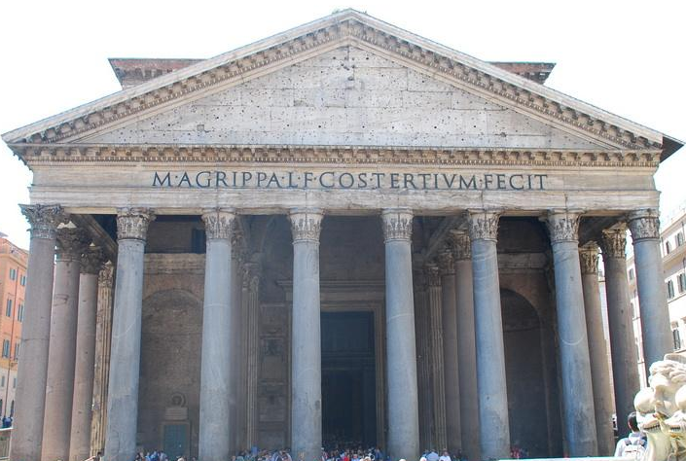
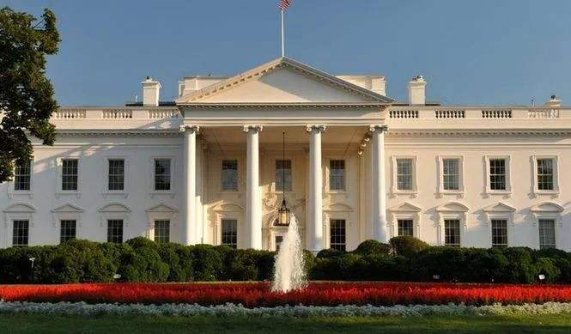
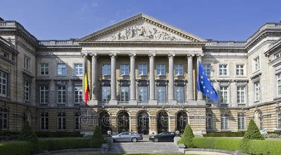
万神庙
美国白宫
相似之处？
继承与发扬
顶部三角形
长方形主体建筑
前面有圆柱
比利时议会大厦

Slide 8
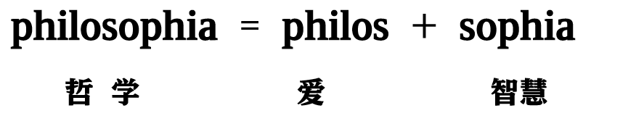
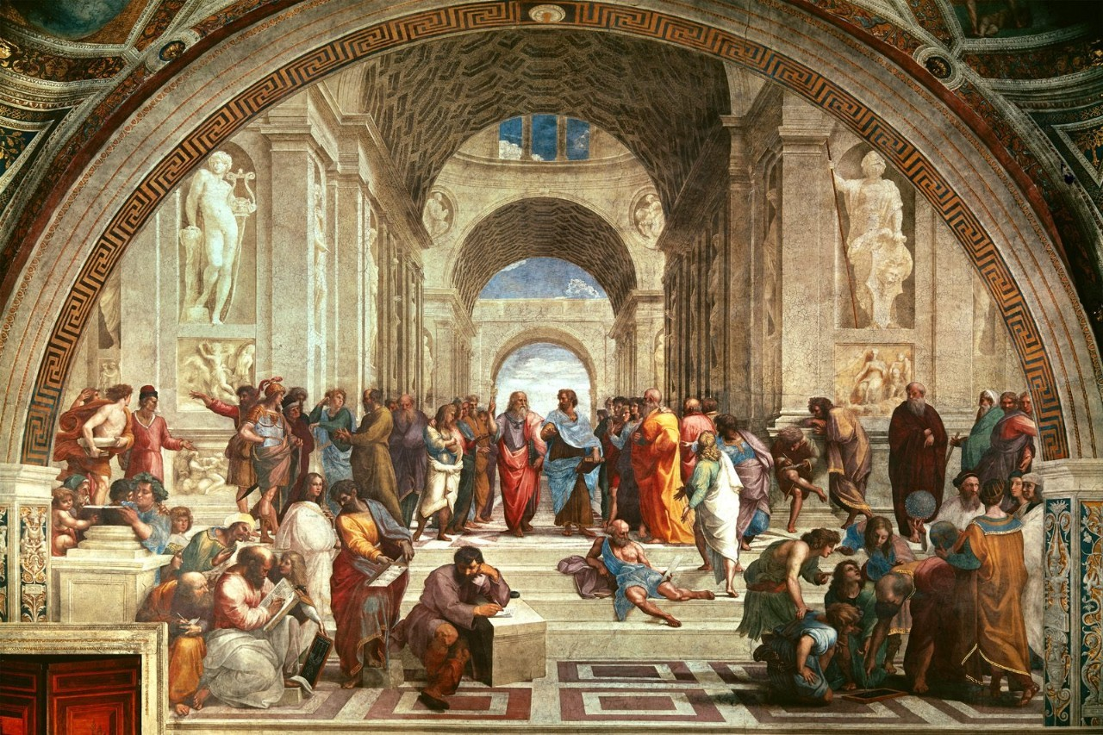
哲学和法学
1.哲学
源自古希腊语，意为“爱好智慧之学”，在古希腊被视作知识的总汇。现代哲学是关于自然、社会和人类思维及其发展的一般规律的学问。
整个画面充满浓厚的学术探讨和争鸣的气氛，赞美了人类对智慧的热爱和对理想的追求，以及古希腊哲学的繁荣。
？
找一找：教材上有哪些哲学家及其思想。
《雅典学院》

Slide 9
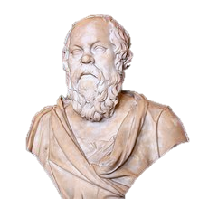
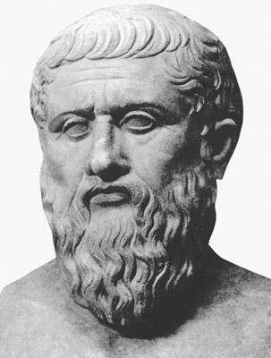
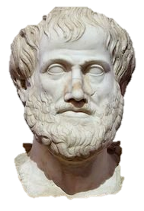

哲学和法学
1.哲学
古希腊三贤
质疑神
认识人
人的价值
苏格拉底
亚里士多德
德谟克利特
柏拉图
古希腊哲学家从对神的关注转向对人本身的研究，从对自然界的探讨转向对人类社会的思考，开启了西方人文主义的精神之旅。
提出“原子论”
客观唯心主义创始人；对话体著作《理想国》
百科全书式的学者，创立逻辑学
主张人应该“认识你自己”

Slide 10
哲学和法学
1.哲学
同一时期，中国的思想家如何认识世界？
中国这一时期是从奴隶社会向封建社会的转型时期，即春秋战国社会大变革时期。在此时期，“百家争鸣”成为思想发展的重要特征。诸家思想各有特点，但他们的共共同出发点都是为了寻求解决社会问题的方法。他们围绕君本民本、性善性恶，以及军事、经济等方面展开激烈的争论。
例如：儒家主张仁者爱人，提倡以德治国，重视礼仪规范、重个人修养；法家主张以法治国，强调严刑峻法；道家崇尚自然，主张无为而治；等等。

Slide 11
哲学和法学
2.古罗马的法学
罗马法的发展脉络
地位
法学系统
影响
法学方面的成就是罗马人最伟大的成就之一。
BC5世纪中期
第一部成文法《十二铜表法》诞生，开启罗马法制建设的第一步
+
《十二铜表法》
万民法、经济法、其他法学概念
万民法成为适用于罗马统治范围内一切自由民的法律。
罗马法影响广泛而深远，成为近代很多西方
国家法律的基础
3世纪
6世纪
汇编出欧洲历史上第一部系统完备的法典《罗马民法大全》

Slide 12
哲学和法学
材料一：法国是接受罗马法最早的国家之一。1804年《法国民法典》接受了罗马法学关于人和物划分的体系，沿袭了罗马法学。这部法典经过修改，至今认为法兰西共和国民法典。而且成为其他许多欧洲国家制定法典的基础。
材料二：德国历届皇帝都宣布罗马法的效力遍及全国，视罗马法为其帝国法。德国大学普遍设置罗马法教程，广输人才学习罗马法。精通罗马法的人才在具体的行政机构中任职。罗马法在德国司法中得以确认。
材料三：西班牙王室聘请罗马法学家在王室参事府和王室法院任职，学者赴意大利和法国学习罗马法。
影响
罗马法影响广泛而深远，成为近代很多西方国家法律体系的基础。
Notes:
罗马法的影响：对当时帝国起到的作用；对后世的深远影响。首先，罗马法是罗马统治的有力支柱它为国家权力提供了法律依据，有利于调节社会和经济生活中的纠纷，缓和社会矛盾，稳固帝国统治。其次，罗马法是欧洲历史上第一个比较系统和完备的法律体系，对近代欧美国家的立法和司法产生了重要影响。

Slide 13
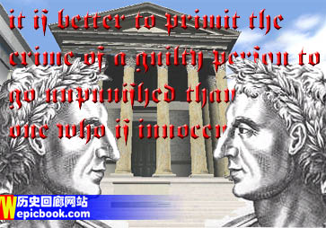
古罗马的法学影响深远，还表现在：公民在私法范围内权利平等原则、契约自由原则、遗嘱自由原则、“不告不理”、一审终审原则等，以及法人制度、物权制度、契约制度、陪审制度、律师制度等。
罗马法是近代西方各国法律体系的基础
“疑罪从无”原则是现代刑法“有利被告”思想的体现，是无罪推定原则的具体内容之一。即：既不能证明被告人有罪又不能证明被告人无罪的情况下，推定被告人无罪。 “疑罪从无”的司法原则不仅仅是解决刑事疑案的技术性手段和原则，它的确立在更为广泛的范围内产生更为深远的影响。

Slide 14
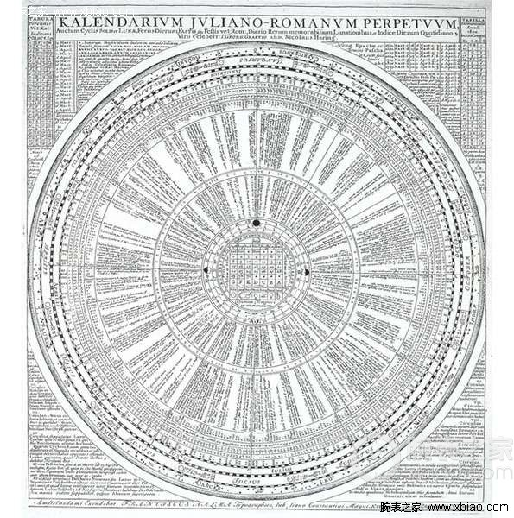

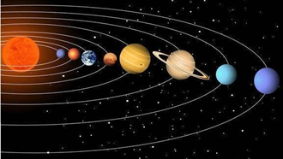

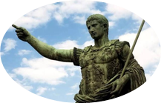
公历的缘起
罗马历法来源于埃及的太阳历。凯撒命人以此为蓝本，编制了“儒略历”。后又在儒略历基础上纠正误差，4世纪，罗马皇帝颁布基督教历法。
公历（格里高利历）：
《儒略历》比回归年365.2422日长0.0078日。从前45 年颁布到1582 年时，已经累计相差十多天。为了纠正偏差，意大利医生兼哲学家利乌斯对儒略历加以改革而制成一种更精确的历法。
1582年，时任罗马教皇的格里高利十三世予以批准颁行，被称为格里高利历。
即沿用至今的世界通用的公历。新颁布的历法理论上可以达到两万年内误差不超过一天，但由于地球自转的变化，实际到公元4909年误差就可达一天。
太阳历：
埃及人发现，天狼星和太阳同时升起的时候，再过五六十天，尼罗河水就开始泛滥，将这一天作为一年开始，那么可以推测出一年有365天。这就是古埃及历法，和标准时间差距不小。
儒略历：
罗马人继承了并完善了古埃及历法，制定了儒略历。儒略·凯撒采纳天文学家索西琴尼的计算后，于前45年执行的一种历法。一年被划分为12个月，大小月交替；四年一闰，闰年366日，在当年二月底增加一闰日，年平均长度为365.25日。4世纪，罗马皇帝以此作为基督教历法。
儒略历，藏于力洛克钟表博物馆

Slide 15
文学
《荷马史诗》
雕塑
奥林匹亚神庙宙巨像、《掷铁饼者》
希腊
哲学
德谟克里特、苏格拉底、亚里士多德
古典文化
雅典帕特农神庙
建筑
罗马大竞技场、万神庙
罗马
法学
《十二铜表法》
罗马法学系统
历法
儒略历

